Slide 1
Моделирование удара молнии и работы громоотвода
Студент: Козлова Ирина Васильевна ИУ7-52Б Научный руководитель: Барышникова Марина Юрьевна
Москва, 2021

Slide 2
Цель и задачи
Цель - создание реалистичной сцены, визуализирующую грозу, сопровождающуюся вспышками молний
Задачи
описать структуру трехмерной сцены, включая объекты, из которых она состоит;
обосновать выбор алгоритмов, необходимых для построения сцены;
рассмотреть возможность оптимизации выбранного алгоритма удаления невидимых линий;
разработать программное обеспечение, которое позволит отобразить трехмерную сцену и визуализировать удар молнии;
провести сравнение стандартного и оптимизированного алгоритма удаления невидимых линий.

Slide 3
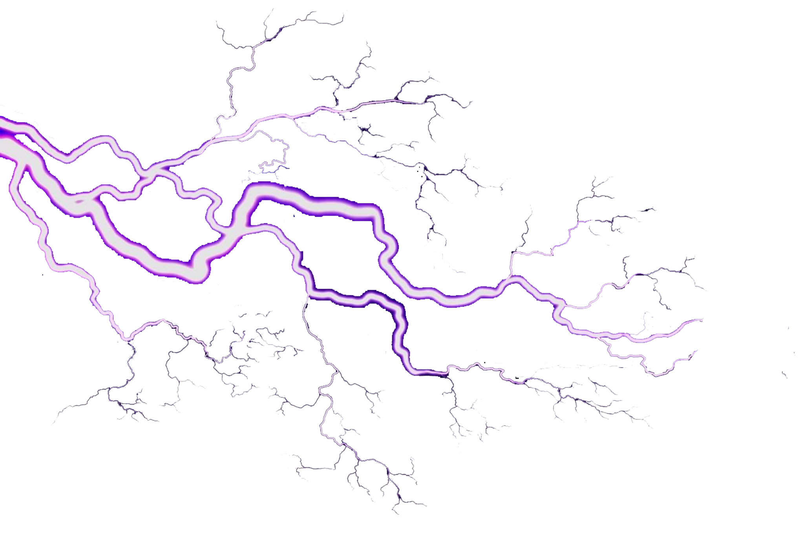
Описание объектов сцены
Источник света
Молния (ломаная линия, которая имеет начало и конец)
Дом
Стены
Крыша
Окна
Включен свет
Выключен свет
Плоскость земли
Камера

Slide 4
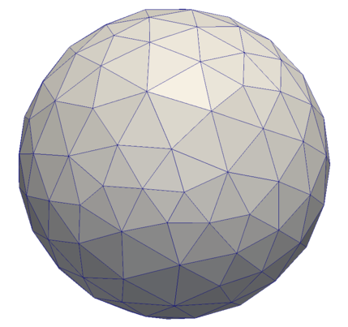
Полигональная сетка
В рамках данного проекта в качестве представления модели была выбрана полигональная сетка.
Полигональная сетка - это совокупность вершин, рёбер и граней, которые определяют форму многогранного объекта в трехмерной компьютерной графике и объемном моделировании.
Способ хранения полигональной сетки - список граней.

Slide 5
Анализ алгоритмов удаления невидимых линий и поверхностей
 | Алгоритм Z-буфера | Алгоритм обратной трассировки лучей | Алгоритм Робертса | Алгоритм Варнока | Алгоритм художника
Реалистичность | Средняя | Высокая | Средняя | Средняя | Низкая
Сложность реализации | Низкая | Высокая | Высокая | Средняя | Сложная
Сложность N - кол-во граней, a - кол-во пикселей | O(aN) | O(aN) | O(N^2) | O(aN) | O(aN)
Использование памяти | Большое | Малое | Среднее | Среднее | Малое

Slide 6
Анализ алгоритмов
Модель освещения
 | Модель Ламберта | Модель Фонга
Реалистичность | Средняя | Высокая
Сложность реализации | Низкая | Высокая

Slide 7
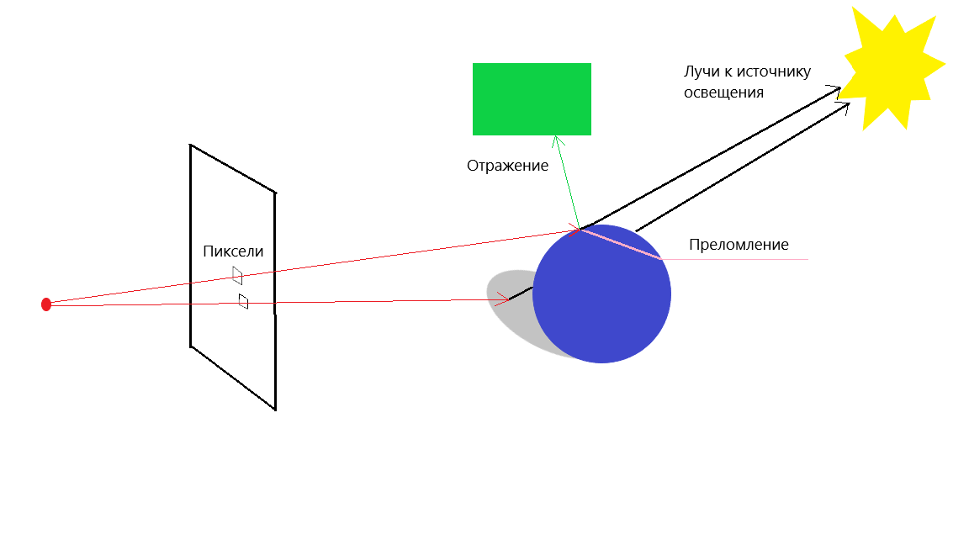
Алгоритм обратной трассировки лучей
Пусть есть камера и экран, разбитые на квадраты.
Необходимо по очереди проводить лучи из камеры в центр каждого квадрата (первичные лучи).
После этого надо найти пересечение каждого такого луча с объектами сцены и выбрать среди всех пересечений самое близкое к камере.
Для отражения необходимо также пустить вторичные лучи из самого близкого пересечения

Slide 8
Оптимизация алгоритма обратной трассировки лучей
Для уменьшения времени работы алгоритма при реализации данной программы необходимо испускать лучи из камеры не по всей сцене, а в отдельные ее участки.
Такими отдельными участками в данной сцене являются молния и окна, в которых выключен свет.

Slide 9
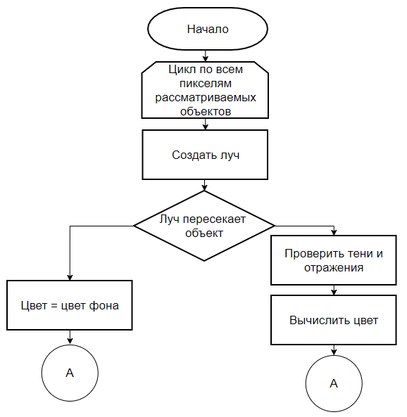
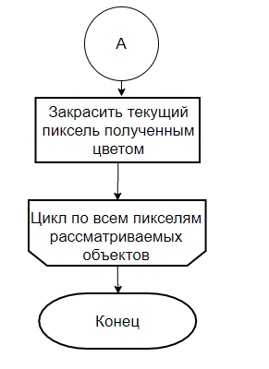
Схема алгоритма обратной трассировки лучей
да

Slide 10
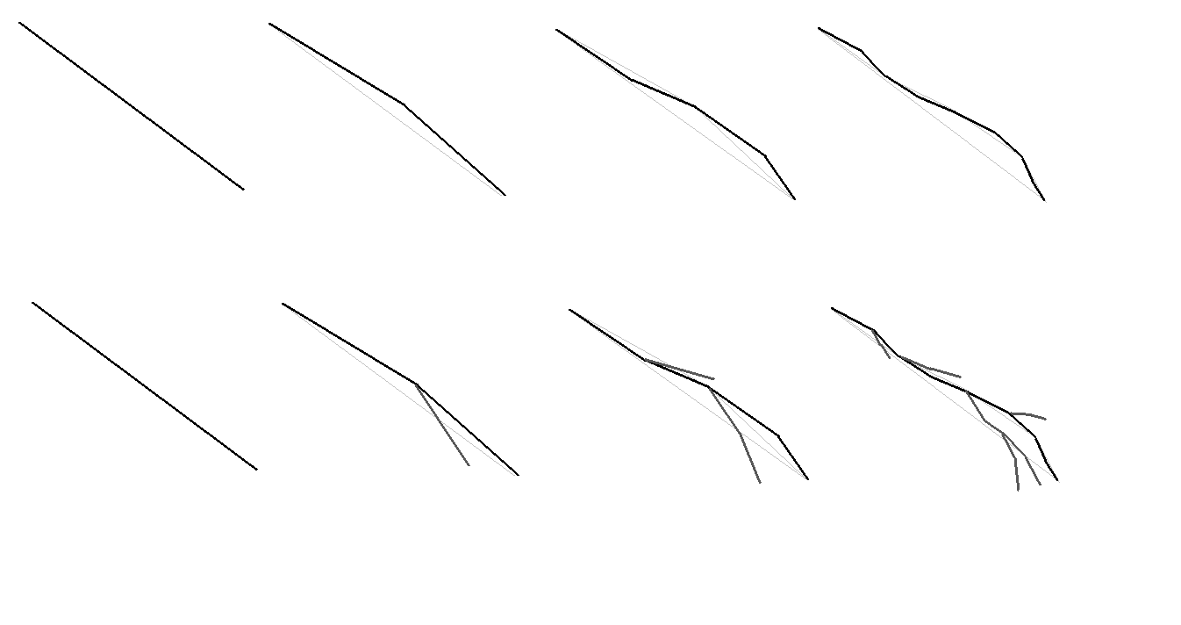
Отрисовка молнии
Задаются две координаты на молнии, ее конец и начало.
По двум точками строится прямая, путем вычитания из координат конца координаты начала молнии.
Если расстояние от конца молнии до вершины громоотвода меньше допустимого, то необходимо поменять координаты конца на координаты вершины громоотвода.
Прямая разбивается на сегменты для достижения реалистичного “непредвиденного” поведения.

Slide 11


Выбор языка программирования и среды разработки
Для разработки данной программы был выбран язык C#.
Высокая эффективность и большой набор стандартных классов, библиотек и шаблонов.
С# полностью объектно-ориентированный язык.
В качестве среды разработки была выбрана Visual Studio 2019.
Работает с интерфейсом Windows Forms.
Полный функционал: параллельная сборка, отладчик, поддержка точек останова, сборки и т.д

Slide 12
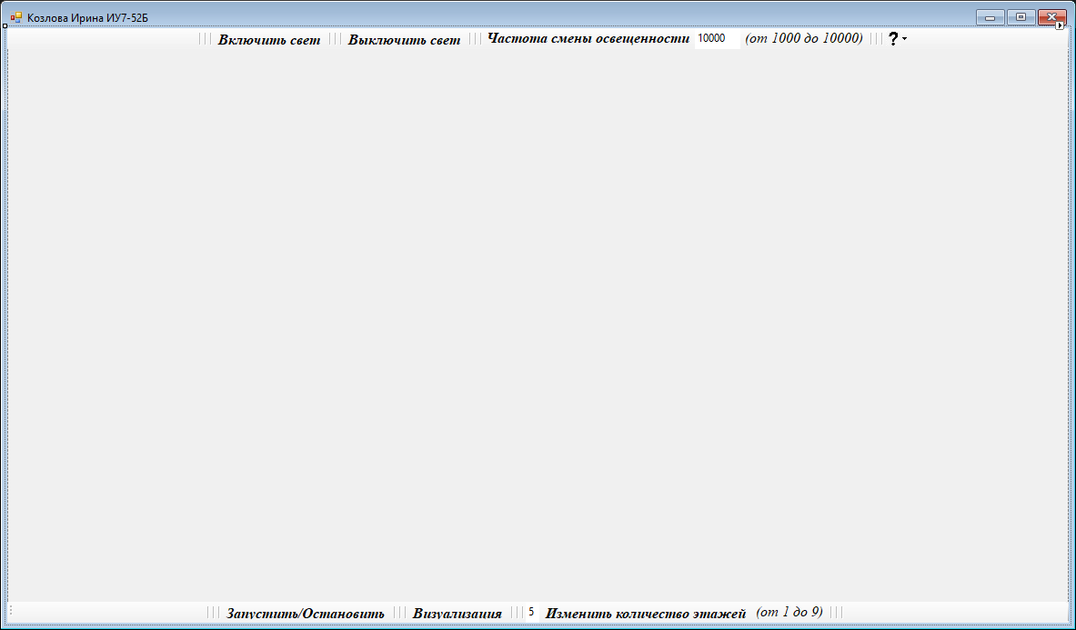
Предоставляемый графический интерфейс
В нижней и верхней части окна пользователь может
Запустить непрерывную генерацию ударов молнии
Генерировать каждый удар самостоятельно
Включить/выключить свет во всех окнах домов
Изменить количество этажей
Изменить частоту включения/выключения света в окнах
Корректность ввода данных проверяется автоматически за счет средств, предоставляемых интерфейсом Windows Forms.

Slide 13
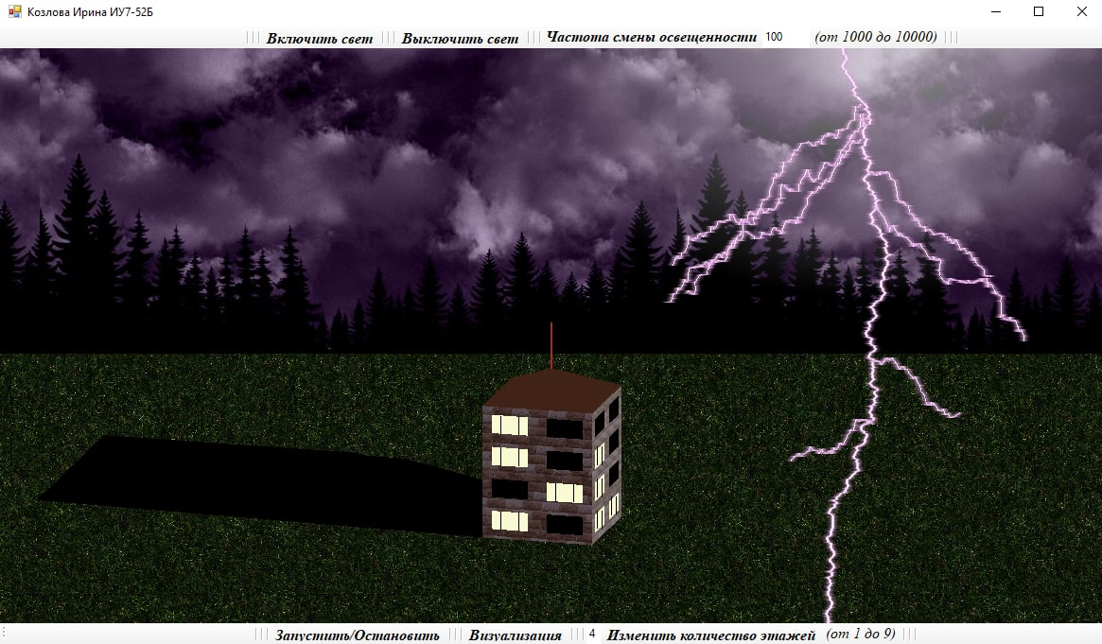
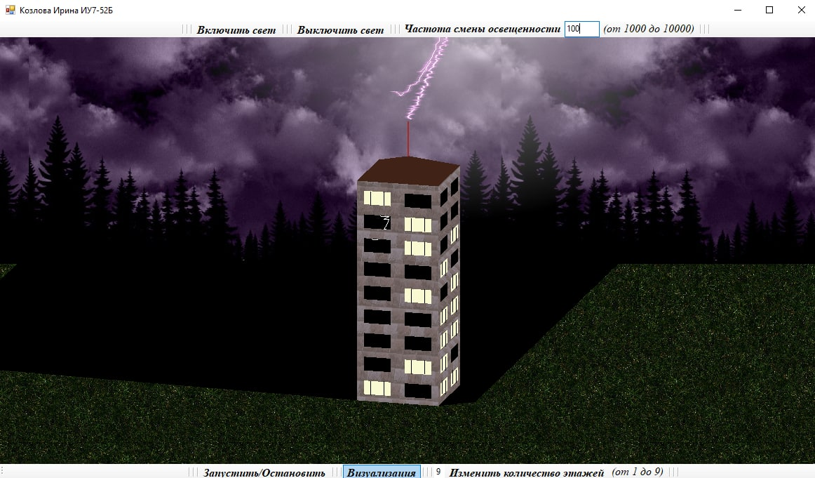
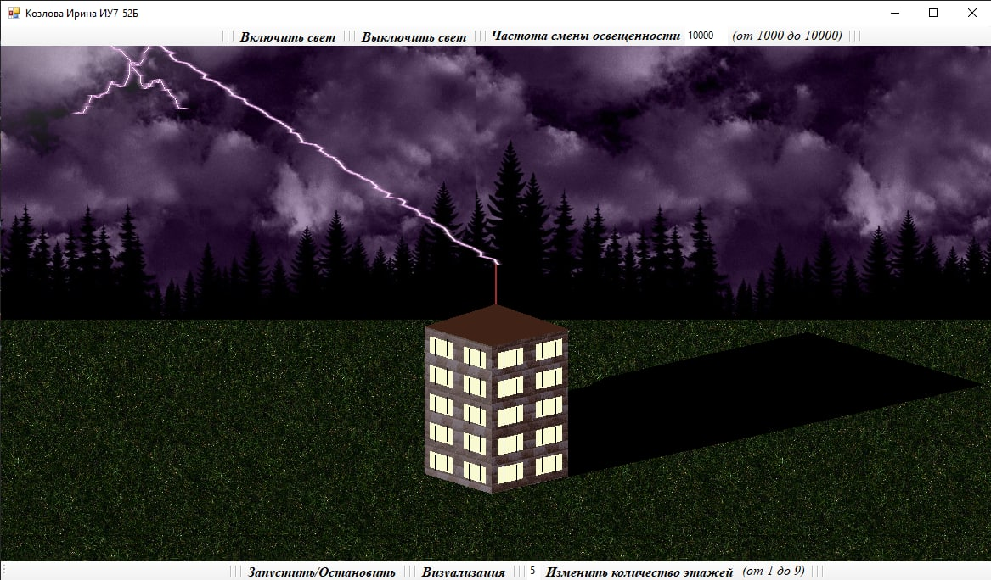
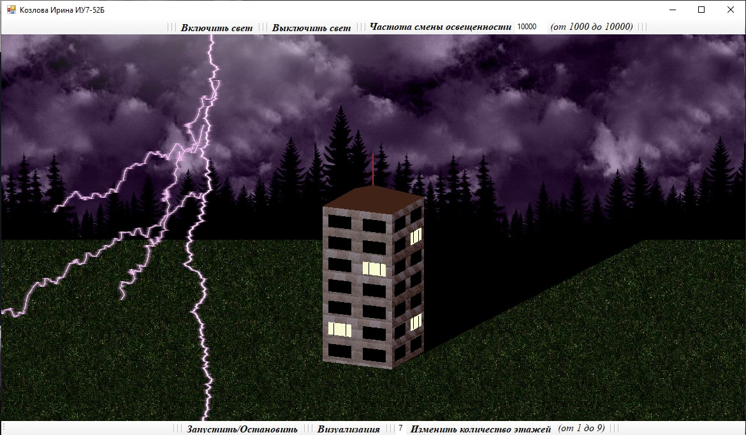
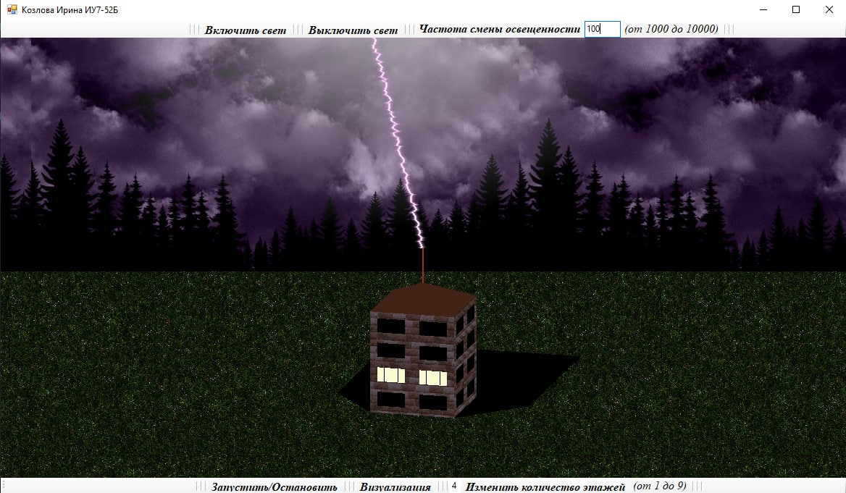
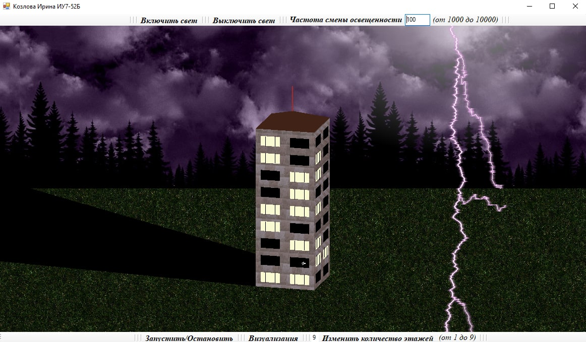
Результат работы программы

Slide 14
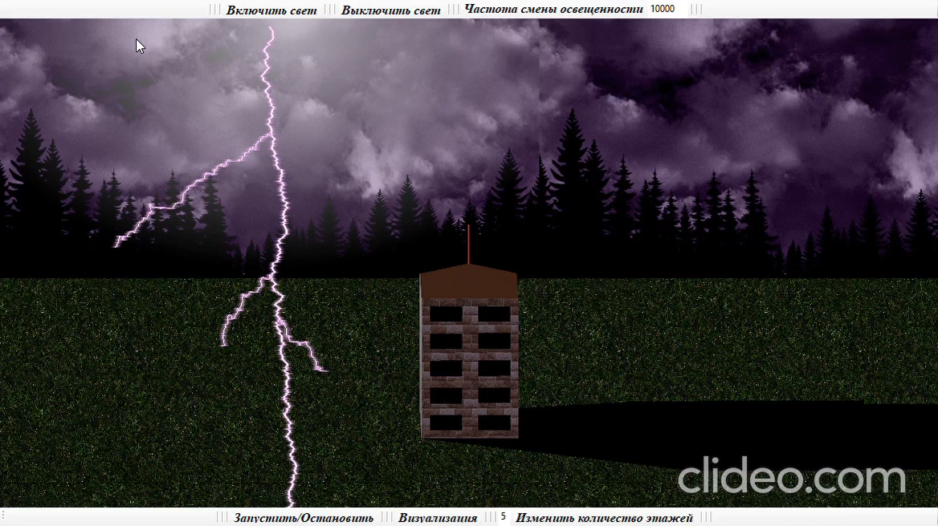
Результат работы программы

Slide 15
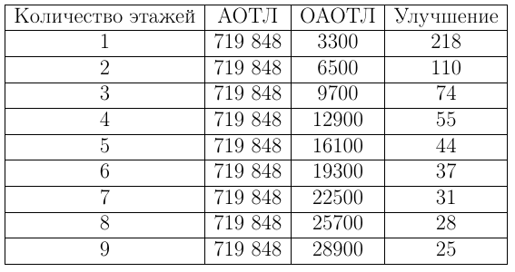
Результаты эксперимента
Эксперимент
Цель эксперимента - оценка оптимизированного алгоритма обратной трассировки лучей для данной сцены.
Описание сцены: молния без побочных ветвей бьет в громоотвод, во всех окнах выключен свет.
Оценивалось количество лучей, необходимых для визуализации сцены заданного размера при разной этажности дома
Обозначения:
АОТЛ -- алгоритм обратной трассировки лучей;
ОАОТЛ -- оптимизированный алгоритм трассировки лучей.
Улучшение -- во сколько раз оптимизированный алгоритм испускает лучей меньше, чем простой.
Примечание: размер сцены – 1139 * 632 пикселей, размер окна – 40 * 20

Slide 16
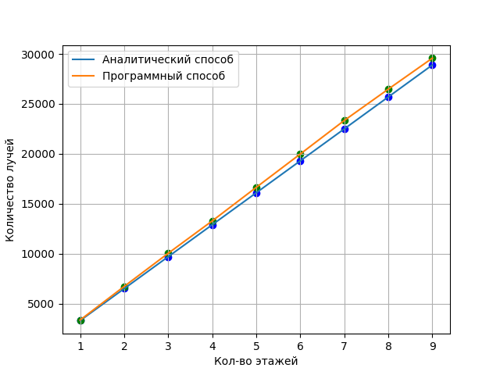
Результаты эксперимента
На рисунке приведен график зависимости количества лучей от количества этажей.
График показывает, что подсчет был произведен верно. В таком случае, можно утверждать, что время построения сцены действительно становится меньше при уменьшении количества лучей.

Slide 17
Заключение
описана структура трехмерной сцены, включая объекты, из которых она состоит;
проанализированы и выбраны необходимые алгоритмы для построения сцены;
проведена оптимизация алгоритма обратной трассировки лучей, который был выбран для удаления невидимых линий;
разработано программное обеспечение для отображения трехмерной сцены и визуализации удара молнии;
проведено экспериментальное сравнение стандартного и оптимизированного алгоритма удаления невидимых линий.
Поставленная цель достигнута.

